Slide 1


移动WEB 应用开发教程
授课人：周化钢
QQ: 101010
Version: 1.00, 2018.1

Slide 2
第7章 微格式与微数据的语义化布局
目录
7.1 格式化数据
7.2 微数据（microdata）
  7.2.1 微数据标记
  7.2.2 微数据词汇表
  7.2.3 微数据取值
  7.2.4 访问微数据
  7.2.5 微数据的应用
7.3 微格式（microformats）
  7.3.1 标记微格式数据
  7.3.2 微格式工具
  7.3.3 微数据与微格式比较

Slide 3
第7章 微格式与微数据的语义化布局
7.4 data-*自定义数据
  7.4.1 用dataset对象访问自定义数据
  7.4.2 用getAttribute()和setAttribute()访问自定义数据
  7.4.3 dataset和getAttribute()的区别
  7.4.4 data-*自定义属性与CSS
  7.4.5 data-*自定义属性的应用范围

Slide 4
7.1 格式化数据
网页的数据包括文字，图片，视频，音频信息等等非结构化数据，机器是无法识别这些数据的内容信息，造成搜索引擎的搜索结果不够准确。虽然人工智能不断地在发展，对自然语言，甚至图片识别的理解有所进步，但是，最快捷的方法就是在数据的源头进行数据的结构化，网页信息通过微数据，微格式，自定义数据格式的HTML规范来给现有的web内容添加语义，这就是称为“语义网”（Semantic Web）的下一代互联网。这样可以让搜索引擎精准识别内容信息，并利用这些信息提供更好的浏览体验。网页数据格式化也是SEO的目标之一。

Slide 5
7.2 微数据（Microdata）
对一些内容很多的页面， 机器很难识别里面内容的意义，例如，那些是人名，那些是地名， 为此，可以通过微标记来给特定内容加标识。
谷歌关于微数据的定义
  HTML5 微数据规范是一种标记内容以描述特定类型的信息，例如评论、人物信息或事件。每种信息都描述特定类型的项，例如人物、事件或评论。例如，事件可以包含 场地、时间、名称 和 分类 属性。

Slide 6
7.2.1 微数据标记
大多数HTML标签都可以标记微数据属性。
首先在父标签标记数据项itemscope，然后数据项的子标签说明数据属性itemprop， 数据项和数据属性需要说明数据类型。
itemtype定义一个远程的URL字典库，例如描述评论的词汇，描述事件的词汇，用来定义数据类型。
itemid属性，用于给数据项指定唯一序号，以便被其它数据项引用。
itemref属性，通过使用html标记或itemid来引用另一个微数据
<div itemscope itemref="location"> </div>

Slide 7
7.2.1 微数据标记
一个完整的微数据标识如下：
<section itemscope itemtype="http://data-vocabulary.org/Person">
<span itemprop="name">周化钢</span>
<span itemprop="title">高级工程师</span>
<span itemprop="affiliation">南宁学院</span>
</section>
例子7-1: part2/ch7/microdata.html

Slide 8
7.2.2 微数据词汇表
目前微数据有三个词汇表：schema.org词汇表，Google富摘要词汇表(www.data-vocabulary.org)，和WHATWG/microformats.org词汇表。通过itemtype的值指向词汇表的URL地址，词汇表提供了互联网上常用的词汇。以下是google常用的词汇表：
  Breadcrumbs – 定义整个网站的面包屑结构。
  Businesses and Organizations – 定义公司结构和相关联系信息。
  Events – 事件时间。
  Product Information – 定义产品分类数据。.
  People – 关于人及其联系信息。
  Recipes – 定义烹调菜谱，营养成分，食材制作方法。
  Reviews and ratings – 描述评价和评分的通用格式。

Slide 9
7.2.2 微数据词汇表
下面是关于出版书的部分词汇集：
  itemprop=name 书名
  itemprop=image 封面
  itemprop=isbn 国际通用标准书号
  itemprop=author 作者
  itemprop=publisher 出版社
  itemprop=datePublished 出版日期
  itemprop=bookEdition 版次
  itemprop=bookFormat 装帧
  itemprop=numberOfPages 页数
  itemprop=inLanguage 使用文字

Slide 10
7.2.2 微数据词汇表
关于人的词汇表
属性 | 描述
name | Name
nickname | Nickname
photo | An image link
title | The person ’ s title (for example, “Financial Manager”)
role | The person ’ s role (for example, “Accountant”)
url | Link to a web page, such as the person ’ s home page
affiliation | The name of an organization with which the person is associated (for example, an employer)
friend | Identifies a social relationship between the person described and another person
contact | Identifies a social relationship between the person described and another person
acquaintance | Identifies a social relationship between the person described and another person
address | The location of the person (can have the subproperties street-address, locality, region, postal-code, and country-name)

Slide 11
微数据案例分析
例子：一个普通的评论页面
加入评论微数据
里面的词汇，reviewer， dtreviewed， description来自互联网微数据字典库http://data-vocabulary.org/Review
<div>
<span>李志</span>
<span>2018年03月16日 22:30</span>
<span>评论内容… </span>
<div itemscope itemtype="http://data-vocabulary.org/Review">
<span itemprop=“reviewer”>李志</span>
<span itemprop="dtreviewed" datatime="2018-03-16T20:30:15.50+08:00">2018年03月16日 20:15</span>
<span itemprop="description">评论内容…</span>
</div>

Slide 12
微数据的取值
根据不同Html元素的微数据取值
例如·：<a>里面定义了itemprop=“url”，它的值url应该是href的值，即www.nnxy.cn。如下代码：
Element元素 | Value值
<meta> | content attribute
<audio><video> <embed> <iframe> <img><source> | src attribute
<a><area><link> | href attribute
<object> | data attribute
<time> | datetime attribute
all other elements | text content
<a href="http://www.nnxy.cn/" itemprop="url">南宁学院</a>

Slide 13
7.2.4 访问微数据
通过Javascript DOM API接口访问微数据
通过微数据的值对集合collection对象访问
方法。属性 | 说明
document . getItems( [ types ] ) | 返回包含有microdata[types]的元素数组
element . properties | 返回HTMLPropertiesCollection 对象的所有元素属性
element . itemValue [ = value ] | 返回一个元素的值
属性，方法 | 说明
length | 集合中元素对象
item(index) | 访问元素内容
nameditem(name) | 使用itemprop中的name属性来访问对象
nameditem(name).getValues() | 访问itemprop中指定的name中的属性值
names | DOMStringList所有itemprop的属性值
names.item(index) | 使用itemprop属性值的对象值

Slide 14
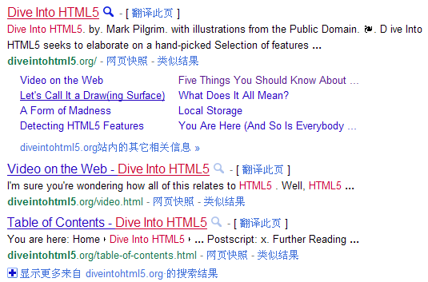
7.2.5 微数据的应用
用于互联网搜索引擎抓取精确数据，如图的google，可以搜索到带有文章微数据格式的网站，获得文章标题。

Slide 15
7.2.5 微数据的应用
微数据用于互联网搜索引擎抓取精确数据，例如，通过微软bing可以搜索到带有微数据格式的网页效果。下面是大众点评网站使用面包屑（breadcrumb）微数据格式代码：
<div class="breadcrumb">
<a href="http://www.dianping.com/shanghai/food" itemprop="url">
上海餐厅</a>&gt;
<a href="http://www.dianping.com/search/category/1/10/r5" itemprop="url">
浦东新区</a>&gt;
<a href="http://www.dianping.com/search/category/1/10/r802" itemprop="url">
八佰伴</a>&gt;
<a href="http://www.dianping.com/search/category/1/10/g113r802" itemprop="url">
日本菜</a>&gt;
<a href="http://www.dianping.com/search/category/1/10/g225r802" itemprop="url">
日式烧烤/铁板烧</a>&gt;
<span>和彩精致海鲜铁板烧(商城路店)</span>
</div>

Slide 16
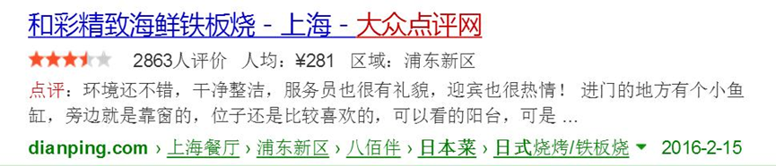
7.2.5 微数据的应用
通过微数据加入了面包屑格式的效果：

Slide 17
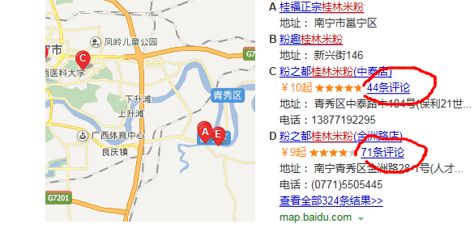
7.2.5 微数据的应用
用于互联网搜索引擎抓取精确数据，如图的百度，可以搜索到带有评论微数据格式的网站，统计评论结果。
用于不同应用之间的数据交换，例如可以将微数据的联系人转换成json数据格式，从web应用获取的联系人发给原生应用软件。

Slide 18
7.2.5 微数据的应用
微数据还可以在不同应用之间的数据交换，例如可以将微数据的联系人转换成json数据格式，从web应用获取的联系人发给原生应用软件。例子7-2是通过event.js将Hevent转换成Vcalendar。
检查微数据
  Google的检查工具http://www.google.com/webmasters/tools/richsnippets
  Opera浏览器工程师做的检测工具http://foolip.org/microdatajs/live/
例子7-2: part2/ch7/vevent.html
课堂练习：关于你个人的描述的网页，并加入微数据标识

Slide 19
7.3 微格式（microformats）
为了在不同应用程序中分享数据，微格式是给软件定义统一的数据格式规范，例如，通讯录，可以制作成Vcard，Hcard（web）的数据格式，这样就可以在微信， QQ，电子邮件，android，iOS手机之间分享。
微格式的一些例子：hcalendar（日历），hreview（评论）

Slide 20
7.3.1 标记微格式数据
微格式是通过html的class属性来标识数据的，而且是一个数据集，例如hcard表示是通讯录或名片, 用html语言标识的电子名片称为hCard， 通用的电子名片为vCard, 文件扩展名为.vcf。
例子7-3: part2/ch7/microformat.html
<strong class="fn">周化钢</strong>
<span class="org">XX学院</span>
<span class="title">软件高级工程师</span>
<span class="adr">…</span>

Slide 21
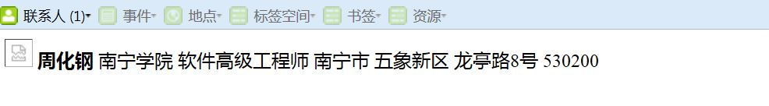
7.3.2 微格式工具
可以通过微格式官方网站的工具创建hCard微格式的html代码。
http://microformats.org/code/hcard/creator
目前支持微格式的浏览器有Firefox和Chrome，通过下边的插件可以将捕获到的微格式转换为vCard/vcf（电子名片）格式，从而可以方便的导入到Outlook或者手机端。
Chrome:Microformats
http://h2vx.com是在线微格式转换工具。

Slide 22
7.3.3 微数据与微格式比较
微数据是通过一组自有的（词汇表）属性来语义化数据，数据可以转换成json格式，用来做数据交换和可视化数据的参数定义。可以通过把hCard， hEvent网页定义的微格式转换成通用的vCard， vEvent， 来做数据分享和交换。
将上面的微格式代码转换成下面的微数据代码，如下：
<section class="vcard">
<img class="photo" src="images/qq.png" />
<strong class="fn">周化钢</strong>
<span class="org">南宁学院</span>
<span class="title">软件高级工程师</span>
</section>
<section id="vcard" itemscope itemtype="http://microformats.org/profile/hcard">
<img itemprop="photo" src="images/qq.png" />
<strong itemprop="fn">周化钢</strong>
<span itemprop="org">南宁学院</span>
<span itemprop="title">软件高级工程师</span>
</section>

Slide 23
7.4 data-*自定义数据
在HTML5中增加了data-*的方式来自定义属性，就是data-前缀加上自定义的属性名，相当于在一个html的标签元素内进行数据存放。使用data-*相当于编程语言的变量定义，让javascript更好地访问自定义的数据。
自定义数据例子：
<div id=“profile” data-age=“34” data-gender=“男” data-my-name=“周化钢”
data-title=“高级工程师”>
我的简单信息 </div>
例子7-4: part2/ch7/customdata.html

Slide 24
7.4.1 用dataset对象访问自定义数据
dataset是HTML5引入的一个新对象,用”.”来获取属性，需要去掉data-前缀，前缀后面的属性名如果有连字符需要转化为驼峰命名。
也可以通过dataset给自定义数据赋值。
//js
var profile= document.getElementById('profile');
alert(“姓名:”+profile.dataset.myName+”年龄:“+profile.dataset.age);
//jquery
$('#profile').data('age');//读
//js
var profile= document.getElementById('profile');
Profile.dataset.age=“46”;
//jquery
$(‘#profile’).data(‘age‘, “46”);//写
alert(“姓名:”+profile.dataset.myName+”年龄:“+profile.dataset.age);
练习： ch3-1\customdata.html将上面的代码在计算机上运行

Slide 25
7.4.2 用getAttribute()和getAttribute() 访问自定义数据
getAttribute()和setAttribute()可以访问HTML元素的所有属性,包括自定义属性,当然包括data-的前缀名。
//js
var profile= document.getElementById('profile');
profile.setAttribute（”data-age”,“46”);
//jquery
$(‘#profile’).data(‘age‘, “46”);//写
alert(“姓名:”+profile. getAttribute("data-my-name")+
”年龄:“+profile. getAttribute("data-age"));
练习：ch3-1\customdata-atr.html,将上面的代码在计算机上运行
例子7-5: part2/ch7/customdata-atr.html

Slide 26
7.4.3 dataset和getAttribute()的区别
dataset是一个DOMStringMap类型的键值对集合，getAttribute/setAttribute可以访问所有的dataset内容，dataset只能访问data-*的内容，所有只是attribute的一个子集。
下面代码会在id=profile的html元素中添加属性data-org=“XX学院”。
//js代码
var profile= document.getElementById('profile');
profile.setAttribute(“org”,“XX学院”);

Slide 27
7.4.4 data-*自定义属性与CSS
通过querySelectorAll函数，可以根据自定义的 data- 属性来选择元素。如下代码：
通过自定义属性定义CSS。代码如下：
// 选定所有包含 'data-age' 属性的元素
document .querySelectorAll ( '[data-age]' ) ;
// 选定所有包含 'data-age' 属性值为34的元素
document .querySelectorAll ( '[data-age="34"]' ) ;
<style type="text/css">
[data-age] {background-color: red;} </style>

Slide 28
7.4.5 data-*自定义属性的应用范围
data-*主要用来做私有的数据存储，并存储在html网页文件中，但是，搜索引擎是不关心这些自定义数据的。这些私有数据包括一些元素的初始化值，游戏的参数值，视频播放中断的进度值等等。
由于自定义属性是由内部JavaScript控制，外部应用是无法访问这些属性值的，也就是说这些数据与语义化无关。语义化网页还是靠语义化标签、微数据和微格式来实现。

